Slide 1
Impact van DNA-technologie
In je les verwerken

Slide 2
Warming Up
Duimen omhoog is = juist
Duimen omlaag = onjuist
Jazzhands = gedeeltelijk juist

Slide 3
Warming Up
Duimen omhoog is = juist
Duimen omlaag = onjuist
Jazzhands = gedeeltelijk juist

Slide 4
Warming Up
Duimen omhoog is = juist
Duimen omlaag = onjuist
Jazzhands = gedeeltelijk juist

Slide 5
Warming Up
Duimen omhoog is = juist
Duimen omlaag = onjuist
Jazzhands = gedeeltelijk juist

Slide 6
Welkom
Voorstellen & reden van workshop
Notes:
Extra materiaal: klokhuis filmpje https://schooltv.nl/video/het-klokhuis-ruimtereis/#q=ruimtevaart
https://schooltv.nl/video/mens-op-de-maan-een-grote-stap-voor-de-mensheid/#q=ruimtevaart

Slide 7
Dit gaan we doen
Warming up – Mis/Des/Topinformatie
Inleiding
DNA-practicum gelelektroforese (1)
Onderwijsleergesprek
DNA-practicum gelelektroforese (2)
Meningenlijn
Debat
DNA-practicum gelelektroforese (3)

Slide 8
Aansluiting curriculum
Biologie
•A5. Onderzoeken
•C1. Zelforganisatie van cellen: chromosoom, gen, DNA, RNA, eiwit
•E3. Reproductie van het organisme (vwo) / E4. Erfelijke eigenschap (havo): genoom, autosomen, geslachtschromosomen, genotype, fenotype, allel, gen, dominant, recessief
Digitale geletterdheid
•SLO: informatievaardigheden, mediawijsheid
•Curriculum.nu: data & informatie, veiligheid & privacy, digitaal burgerschap

Slide 9
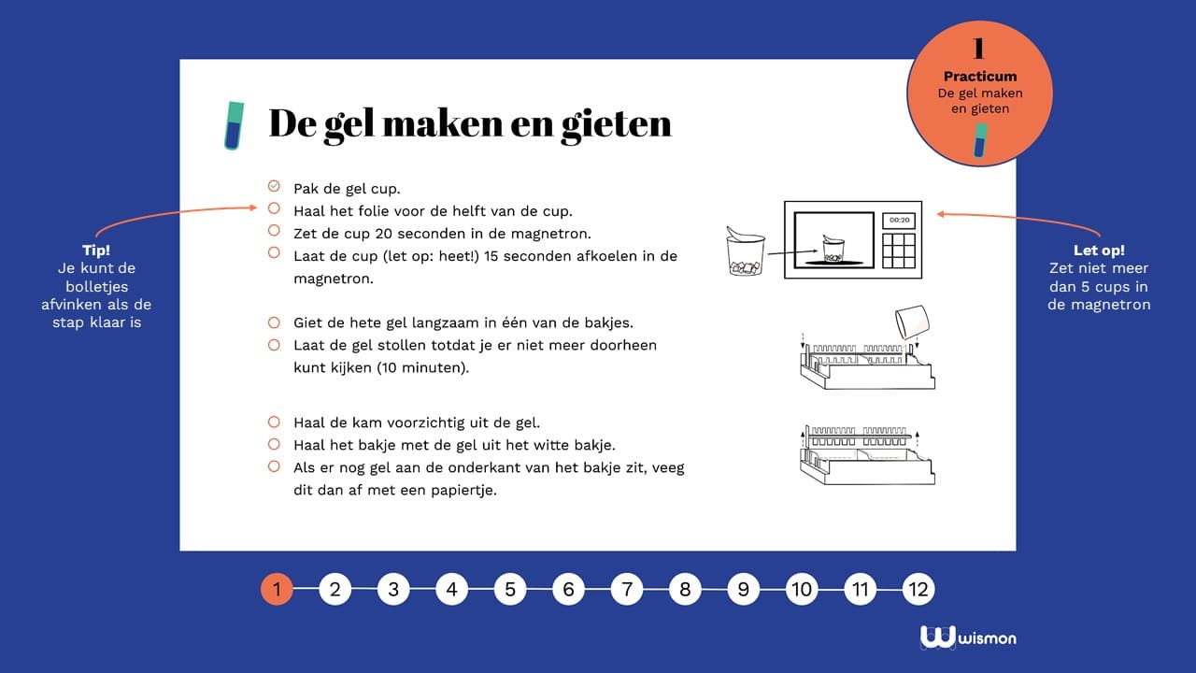
Gelelektroforese

Slide 10
Onderwijsleergesprek
Welke erfelijke ziektes ken je?
  Ziekte van Huntington
  Cystic fibrosis (CF) / taaislijmziekte
  Hemofilie / bloederziekte
  Sikkelcelziekte
  Veel spierziektes, zoals Duchenne en SMA
  Veel stofwisselingsziektes, zoals de ziekte van Pompe en PKU

Slide 11
Onderwijsleergesprek
2. Maak groepjes van 3 en bespreek
(5 min):
Zouden we alle ongeboren kinderen in Nederland standaard moeten testen op veelvoorkomende erfelijke ziektes, door middel van een DNA-test tijdens de zwangerschap? Wat kunnen voor- en tegenargumenten hiervoor zijn?

Slide 12
Onderwijsleergesprek
3. Hulpvragen
Wat kunnen voor het kind voor- en nadelen van zo'n DNA-test zijn?
Wat kunnen voor de ouders voor- en nadelen van zo'n DNA-test zijn?
Heeft zo'n DNA-test voordelen vergeleken met de huidige mogelijkheden?
Zijn er praktische overwegingen, zoals kosten en haalbaarheid?

Slide 13
Onderwijsleergesprek
4. Presenteer de conclusies van jullie groepje

Slide 14
Onderwijsleergesprek
5. Nuanceringen (klassikaal)
Op welke ziektes ga je testen? Denk aan de ernst en mogelijkheid tot behandeling.
Test je ook op erfelijke aanleg voor ziektes, waarbij de DNA-test alleen een verhoogde kans op ziekte aangeeft maar geen zekerheid biedt?
Is het niet beter om de ouders te testen voordat ze een kind krijgen? Is dat haalbaar?

Slide 15
Onderwijsleergesprek
Variant: expertgroepjes
Voorbeeld antibioticaresistentie
Werking, Evolutie, Medisch, Persoonlijk, Internationaal

Slide 16
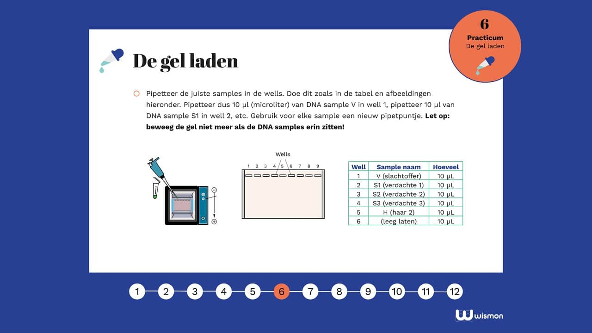

Onderwijsleergesprek
Variant: expertgroepjes
Voorbeeld antibioticaresistentie
Werking, Evolutie, Medisch, Persoonlijk, Internationaal

Slide 17
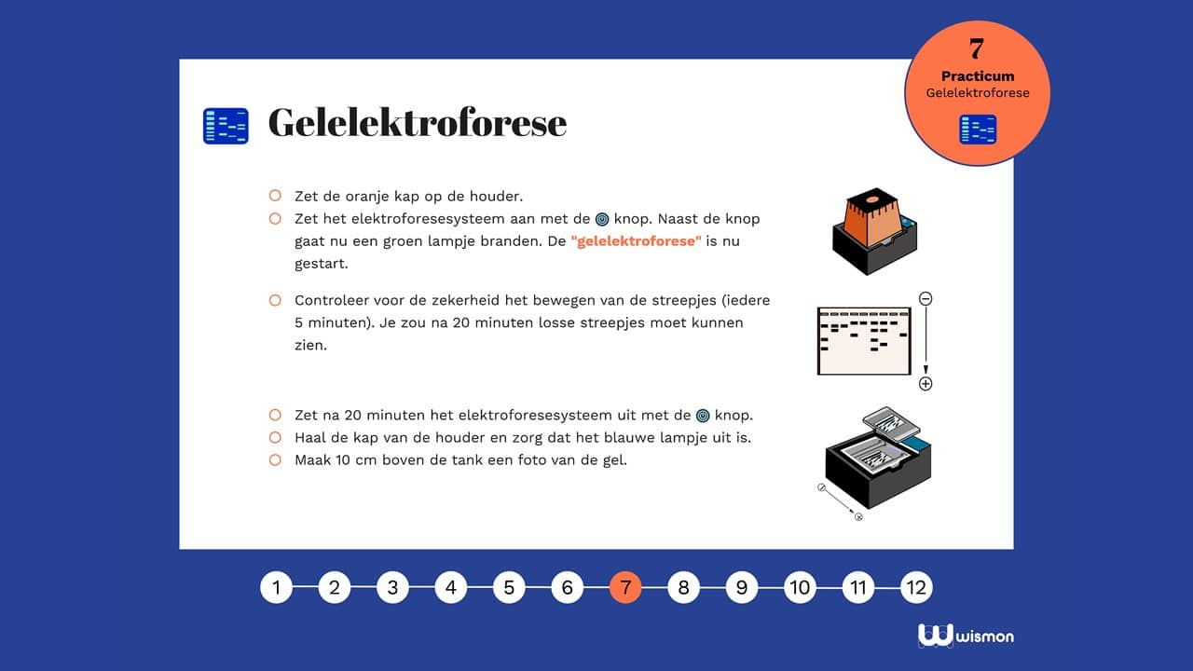
Onderwijsleergesprek
Variant: expertgroepjes
Voorbeeld antibioticaresistentie
Werking, Evolutie, Medisch, Persoonlijk, Internationaal

Slide 18
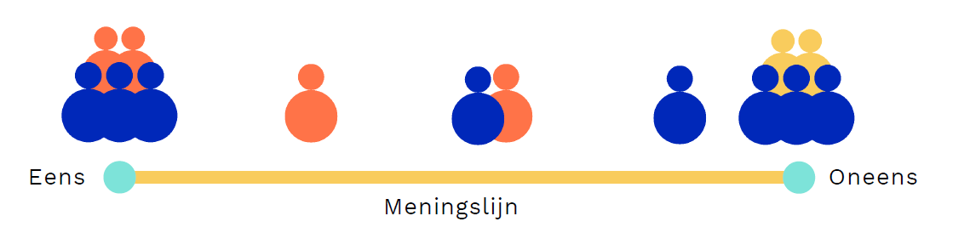
Meningenlijn

Slide 19
Meningenlijn
De politie mag mijn DNA data hebben om misdrijven op te lossen.

Slide 20
Meningenlijn
Onderzoekers mogen toegang hebben tot mijn DNA data.

Slide 21
Meningenlijn
Mijn zorgverzekeraar mag toegang hebben tot mijn DNA data.

Slide 22
Meningenlijn
Ook het DNA van kinderen moet in een DNA bank opgenomen worden.

Slide 23
Meningenlijn
Alle maatschappelijke partijen mogen de uitslag van jouw DNA onderzoek weten?

Slide 24
Debat
Teams:
Een boer
Een fokker van rashonden, -paarden of -katten
Een dierenarts
Het baasje van een rashond of -kat
Iemand die in de supermarkt vlees en melk koopt
Een organisatie voor dierenwelzijn
Een wetenschapper
De dieren zelf

Slide 25
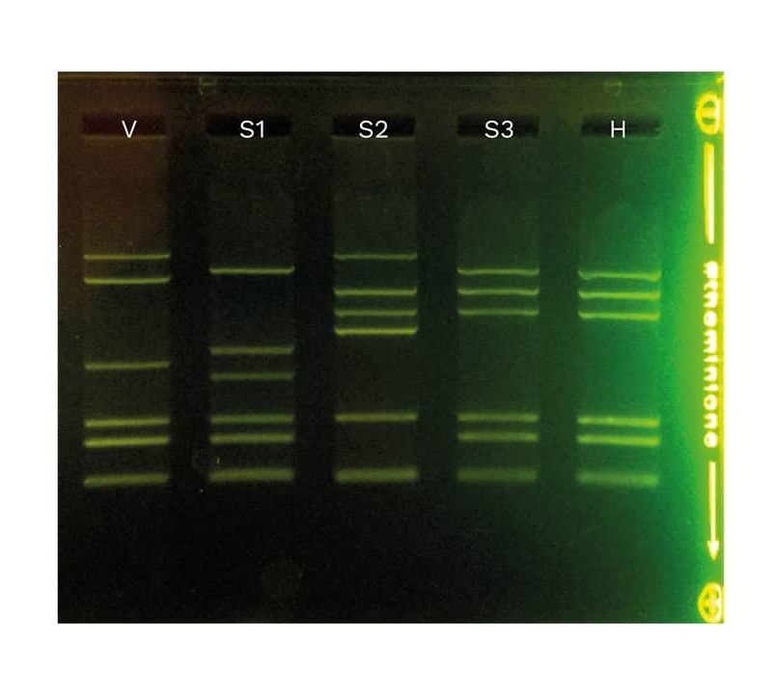
Gel aflezen

Slide 26
Afsluiting
https://www.wismon.nl/onderwijs/practicumonderwijs
vera@wismon.nl
030 2372100

